Slide 1
Berkeley DB for TinyIoT
S
TinyloT
Sejong Univ.
Name : Park Minji
E-mail : iorw0224@gmail.com

Slide 2


Berkeley DB
이번주 진행 상황
1
Get_CIN_Period함수 검색 기준을 ri에서 ct로 수정
2
Update, Delete 함수 인자와 반환형 수정
Github
Notion

Slide 3

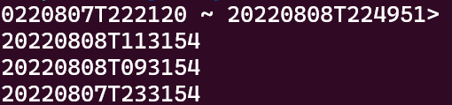
Berkeley DB
Get_CIN_Period // 해당 시간에 포함되는 CIN들을 노드로 반환하는 함수
함수 원형
// 현재 시간을 아래 형태로 반환하는 함수
반환 값 : 20220807T222120
year
hour
month
sec
인자 : 검색할 시간 (Start time, End time)
day
min
‘4-’를 앞에 붙혀서 ri 형태로 만듦
반환형태 : Node
ct 형태: 20220807T222120
year
hour
month
sec
day
min
출력 결과 (2020-08-07, 22시 21분 20초 ~ 2020-08-08, 22시 49분 51초 )

Slide 4
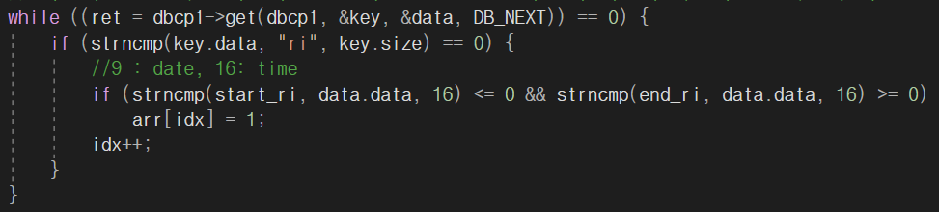
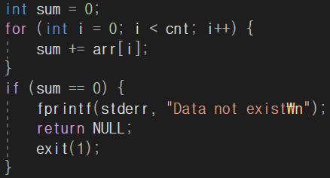
Berkeley DB
Get_CIN_Period // 해당 시간에 포함되는 CIN들을 노드로 반환하는 함수
// 해당하는 오브젝트 배열에 1로 표시
0 1 1 1 0 <- 두번째 세번째 네번째 오브젝트가 해당
CIN.db
Key
Value
ct로 변경
ct
ct
ct
ct
ct
20220513T093154
20220808T113154
20220808T093154
20220807T233154
20220807T113154
arr
cin 개수(cnt) = 5
0 1 1 1 0
범위에 해당하는 ri
Key
Value
idx
ct
ct
ct
ct
ct
20220513T093154
20220808T113154
20220808T093154
20220807T233154
20220807T113154
Cursor
// 범위에 해당하는 오브젝트가 없을 때 -> NULL 반환
arr
0 0 0 0 0
sum =0

Slide 5
2
Update, Delete 수정

Slide 6
Part 1
Update 함수 수정
Update
Input
수정할 구조체의
모든 정보
수정한 함수 종류
수정할 정보
Update_CNT
수정 전
수정 후
Update_AE
Return
Sub_Update
수정한 구조체
int
수정 전
수정 후

Slide 7
Part 1
Delete 함수 수정
Delete
Input
삭제할 구조체의
모든 정보
삭제할
오브젝트의 ri
수정한 함수 종류
Delete_AE
수정 전
수정 후
Delete_CNT
Return
Delete_CIN
삭제한 구조체
int
Sub_Delete
수정 전
수정 후

